Slide 1
UNIVERSITE DU BURUNDI (UB)
Institut de Statistique Appliquée
Master 1, en Informatique décisionnelle
Cours de Logiciels de calcul formel
Pr. NIYONSABA Thérence
A/A 2024-2025

Slide 2
Rappel
Data science(science des données):rencontre big data+analyse de ces données=> En tirer conclusion.

Slide 3
0. Introduction
Actuellement, il existe plusieurs types de bases de données, chacune ayant des caractéristiques et des utilisations spécifiques. Les deux principaux types de bases de données sont les bases de données relationnelles et les bases de données non relationnelles.
Les bases de données relationnelles utilisent une structure de données organisée en tables, avec des relations définies entre les tables. Le langage SQL est utilisée pour formuler les requêtes d interrogation a la base des données relationnelles.
Les bases de données non relationnelles, également appelées bases de données NoSQL, ont une structure de données plus flexible que les bases de données relationnelles.
Elle peut stocker sous différents formats des données (clés-valeurs, documents, graphes, etc.).
Les requêtes NoSQL sont utilisées pour interroger les bases des données non relationnelles.
Les bases de données non relationnelles sont adaptées pour les applications qui nécessitent une grande scalabilité et une forte performance pour gérer des volumes élevés de données en temps réel.

Slide 4
0.1 Rappel sur la commande SELECT
SELECT colonne FROM table WHERE conditions
SELECT DISTINCT
SELECT …. FROM…. WHERE condition1 AND condition1
SELECT …. FROM…. WHERE (condition1 AND condition1 ) OR (condition1 AND condition1 )
SELECT …. FROM…. WHERE nom colonne BETWEEN « valeur1 » AND « valeur 2 ». On peut utiliser NOT BETWEEN(si on veut avoir des valeurs qui ne sont pas situes entre cette intervalle)
SELECT …. FROM…. WHERE nom colonne BETWEEN « valeur1 » AND « valeur 2 ». On peut utiliser NOT BETWEEN(si on veut avoir des valeurs qui ne sont pas situes entre cette intervalle)
Operateur LIKE:
Exemple:
SELECT …. FROM…. WHERE colonne LIKE informatique
SELECT …. FROM…. WHERE colonne LIKE ‘%e’
SELECT …. FROM…. WHERE colonne LIKE ‘e%’
SELECT …. FROM…. WHERE colonne LIKE ‘%e%’

Slide 5
La commande GROUP BY, Il sert a grouper plusieurs résultats et utiliser une fonction de totaux sur un groupe de résultat.
Exemple:
SELECT Client, SUM(Prix) FROM Achat GROUP BY client

Slide 6
0.2 LES JOINTURES
La jointure permet de lier deux ou plusieurs tables a conditions qu’il existe au moins un lien entre ces tables.
Un lien est presenté par une clef primaire dans une table et une clef etrangère dans l’autre table.
Syntaxe generale des jointures
Les noms des differentes relations sont separés par des virgules.
SELECT table1.attribut1,table2.attribut2,etc.
FROM table1 INNER JOIN table2 ON table1.attribut.CP
= table2.attributCE;
WHERE conditions

Slide 7
la commande INNER JOIN, aussi appelée EQUIJOIN, est un type de jointures très communes pour lier plusieurs tables entre-elles.Syntaxe générale(diapo précédant)
La commande CROSS JOIN est un type de jointure sur 2 tables SQL qui permet de retourner le produit cartésien
la commande LEFT JOIN (aussi appelée LEFT OUTER JOIN) est un type de jointure entre 2 tables. Cette commande nous permet de lister tous les résultats de la table de gauche (left = gauche) même s’il n’y a pas de correspondance dans la deuxième tables.
la commande RIGHT JOIN (ou RIGHT OUTER JOIN) est un type de jointure entre 2 tables qui permet de retourner tous les enregistrements de la table de droite (right = droite) même s’il n’y a pas de correspondance avec la table de gauche. Il y a la commande FULL JOIN

Slide 8
La clause ORDER BY
La clause ORDER BY permet de trier et ordonner le resultat. La syntaxe est la suivante :
ORDER BY expression [ ASC | DESC ] ;
ASC spécifie l'ordre ascendant et DESC l'ordre descendant du tri. En l'absence de précision ASC ou DESC, c'est l'ordre ascendant qui est utilise par défaut.
Exemple: liste des clients (№, nom, prenom, date de creation) par ancienneté:
SELECT №,nom,prenom,date_creation
FROM Client
ORDER BY date_creation ASC;

Slide 9
0.3 Les transactions
les transactions
Une transaction, c’est un ensemble de requêtes qui sont exécutées en un seul bloc. Ainsi, si une des requêtes du bloc échoue, le bloc de requêtes échoue.
Exemple de débit et crédit des comptes des clients de la banque.
Sans transactions, certaines opérations risqueraient d’être à moitié réalisées, et la moindre erreur, la moindre interruption pourrait avoir des conséquences énormes. En effet, les transactions permettent de regrouper des requêtes dans des blocs, et de faire en sorte que tout le bloc soit exécuté en une seule fois, cela afin de préserver l’intégrité des données de la base.

Slide 10
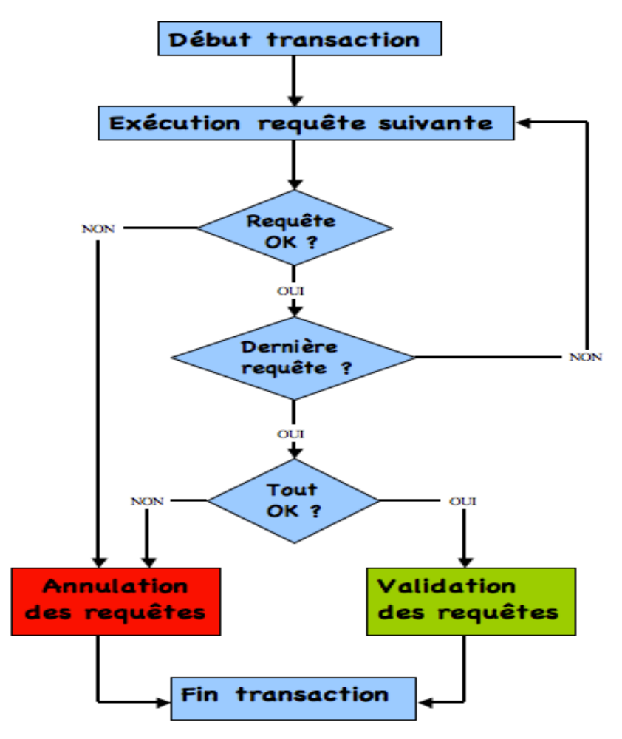
Déroulement d’une transaction

Slide 11
Syntaxe et utilisation
Quand on valide les requêtes d’une transaction, on dit aussi que l’on commite les changements. À l’inverse(l’annulation des requêtes) s’appelle un rollback.
Chaque requête effectuée dans MySQL est directement commitée (validée). Elle est automatiquement commitée. C’est donc en mode “autocommit”.
Pour quitter ce mode, il faut deactiver l’autocommit, selon la requête suivante : SET autocommit=0 ;

Slide 12
Exemple 1 : Validation des requêtes
INSERT INTO Animal (nom, espece_id, date_naissance, sexe)
VALUES ('Baba', 5, '2012-02-13 15:45:00', 'F');
INSERT INTO Animal (nom, espece_id, date_naissance, sexe)
VALUES ('Bibo', 5, '2012-02-13 15:48:00', 'M');
INSERT INTO Animal (nom, espece_id, date_naissance, sexe)
VALUES ('Buba', 5, '2012-02-13 18:32:00', 'F');
-- Insertion de 3 rats bruns
UPDATE Espece
SET prix = 20
WHERE id = 5 ;
Les changements faits sont bien visibles. Les rats bruns valent maintenant 20 euros, et les trois nouvelles bestioles (Baba, Bibo et Buba) ont bien été insérées.

Slide 13
Exemple 2 : validation et annulation
Exécutez la séquence de requêtes suivante :
START TRANSACTION ;
INSERT INTO Animal (nom, espece_id, date_naissance, sexe)
VALUES ('Baba', 5, '2012-02-13 15:45:00', 'F');
INSERT INTO Animal (nom, espece_id, date_naissance, sexe)
VALUES ('Bibo', 5, '2012-02-13 15:48:00', 'M');
INSERT INTO Animal (nom, espece_id, date_naissance, sexe)
VALUES ('Buba', 5, '2012-02-13 18:32:00', 'F');
-- Insertion de 3 rats bruns
COMMIT ;
UPDATE Espece
SET prix = 20
WHERE id = 5 ; -- Les rats valent 20 euros
ROLLBACK ;
Trois nouveaux rats bruns (les requêtes d’insertion ayant été validées), et ils ne valent toujours que l’ancien prix chacun.

Slide 14
Jalon de transaction
Lorsque l’on travaille dans une transaction, et que l’on constate que certaines requêtes posent problème, on n’a pas toujours envie de faire un rollback depuis le début de la transaction, annulant toutes les requêtes alors qu’une partie aurait pu être validée, on pose des jalons de transaction.
Il s’agit de points de repère, qui permettent d’annuler toutes les requêtes exécutées depuis ce jalon, et non toutes les requêtes de la transaction.

Slide 15
Syntaxe :
SAVEPOINT nom_jalon;
Exemple : .
START TRANSACTION ;
INSERT INTO Animal (nom, espece_id, date_naissance, sexe)
VALUES ('Popi', 5, '2007-03-11 12:45:00', 'M');
SAVEPOINT jalon1;
INSERT INTO Animal (nom, espece_id, date_naissance, sexe)
VALUES ('Momo', 5, '2007-03-12 05:23:00', 'M');
ROLLBACK TO SAVEPOINT jalon1;
INSERT INTO Animal (nom, espece_id, date_naissance, sexe)
VALUES ('Mimi', 5, '2007-03-12 22:03:00', 'F');
COMMIT ;
On n’utilise qu’une seule transaction, on valide à la fin. La seconde insertion n’a pas été faite au final, puisqu’elle a été annulée grâce au jalon. Seuls Popi et Mimi existent.

Slide 16
Pour supporter les transactions, une table doit être transactionnelle, ce qui, avec MySQL, est défini par le moteur de stockage utilisé pour la table.
Il existait différents moteurs de stockage possibles avec MySQL, dont les plus connus sont MyISAM et InnoDB. MyISAM ne supportant pas les contraintes de clés étrangères.
les tables MyISAM sont non-transactionnelles, donc ne supportent pas les transactions ;
les tables InnoDB sont transactionnelles, donc supportent les transactions.

Slide 17
ACID (Atomicité, Cohérence, Isolation et
Durabilité)
Ce sont les critères qu’un système utilisant les transactions doit respecter pour être fiable.
Atomicité: Une transaction doit être atomique, c’est-à-dire qu’elle doit former une entité complète et indivisible.
Chaque élément de la transaction, chaque requête effectuée, ne peut exister que dans la transaction.
Cohérence: Les données doivent rester cohérentes dans tous les cas, que la transaction se termine avec succès ou qu’elle soit interrompue. Tant que la totalité des étapes n’a pas été réalisée avec succès, les données restent dans leur état initial.

Slide 18
Isolation: Chaque transaction doit être isolée, donc ne pas interagir avec une autre transaction. Tous les transactions sont isoles pour éviter que l’execution de l’un n'interfère pas dans l’execution de l’autre. On isole donc les transactions grâce aux verrous.
Durabilité: Une fois la transaction terminée, les données résultant de cette transaction doivent être stockées de manière durable, et pouvoir être récupérées, en cas de crash du serveur par exemple.

Slide 19
0.4.Les contraintes des SGBD relationnels
La plupart des moteurs de SGBDs relationnels se base sur le concept de la transaction 4 qui est une unité d’action qui leur impose le respect des contraintes ACID acronyme de : Atomicité Cohérence ou consistance Isolation Durabilité et qu’on nomme donc l’acidite de la transaction : ACID

Slide 20
0.5. Les Forces des SGBDs relationnels
Le succès des SGBDs relationnels est du essentiellement aux 12 règles de CODD et le modèle relationnel qui a permis de développer une vision de ce qu’est ou doit être une base de données.
Parmis ces nombreux avantages nous citons :
Cohérence transactionnelle forte : garantissant la gestion de la concurrence, l’isolation entre les utilisateurs, la reprise sur panne.
Séparation logique et physique : il y a une forte indépendance entre :
      Modèle de données et structures de stockage
      Requêtes déclaratives et exécution.

Slide 21
Structuration forte des données : Simplicité de présentation, les données sont sauvegardées dans des tables.
Capacité a gérer des requêtes très complexes.
Optimisation très fine des requêtes, index permettant un accès rapide aux données.
Logiciels murs, stables, efficaces, riches en fonctionnalités et en interfaces.
Contraintes d’integrite permettant d’assurer des invariants sur les données.

Slide 22
0.6.Les limites des SGBDs relationnels
Bien que les SGBDs relationnels ont fait succès depuis plus de 20 ans. Néanmoins, un certain nombre de limitations importantes sont apparues. Les premiers acteurs qui ont rencontre ces limites furent les géants du web.
Le constat était simple : les SGBDs relationnels ne sont plus une solution pour un environnement distribue requis par les volumes gigantesques de données, ce n’est pas tant le langage SQL en lui même qui est inadapté mais les grands principes sur lesquels il a été construit (le modèle relationnel et transactionnel que nous avons vu tout en haut).

Slide 23
En effet, En Big Data, non seulement on doit gerer des quantités de données très importantes , mais aussi on veut un résultat très rapidement. Or Les SGBDs relationnels traditionnels atteignent ici leurs limites `a savoir:
Les structures de données : sont devenues de plus en plus complexes avec en contrepartie des moteurs de stockage évoluant peu. Le principal point faible des modèles relationnels est l’absence de gestion d’objets hétérogènes ainsi que le besoin de déclarer au préalable l’ensemble des champs représentant un objet.
Un système de jointure entre les tables : Concrètement un abus des jointures risque d’entrainer un traffic réseau conséquent accompagne d’un pic de consommation de la mémoire.

Slide 24
Contraintes d’integrite : les SGBD relationnels sont limites `a des contrôles de cohérence simples. Il est donc difficile de modéliser des contraintes réelles correspondant aux données d’une entreprise.
Surcharge sémantique : le modèle relationnel s’appuie sur un seul concept (la relation) pour modéliser `a la fois les entités et les associations (ou relations) entre ces entités. Il existe donc un décalage entre la réalité et sa représentation abstraite.
Les contraintes ACID en milieu distribue : dans le cas des systèmes distribues, il est nécessaire de distribuer les traitements de données entre différents serveurs. Il devient alors difficile de maintenir les contraintes ACID `a l’échelle du système distribue entier tout en maintenant des performances correctes.

Slide 25
Chap.1 Problématique du Big Data
Contexte:
-Une grande partie de la population mondiale est connectée;- Internet des objets(smarts refrigellators, smarts watch,Smart TV…),
-Selon, https://fr.statista.com/ de 30 juillet 2020, Le volume annuel des données créées et échangées se multiplierons par trois ou quatre tous les cinq ans.
-Selon les estimation, 47 zettaoctets (mille milliard de Go) de données sont créées et échangées chaque année. Il faudrait se procurer 470 millions de disque durs (100 To), pour être en mesure de sauvegarder les 47 zettaoctets de données potentiellement créées chaque année.
Définition
Données massive(Megadonnées) représente les collections de données caractérisées par un volume, une vélocité et une variété si grands que leur transformation en valeur utilisable requiert l’utilisation de technologie et de méthodes analytiques spécifiques.

Slide 26
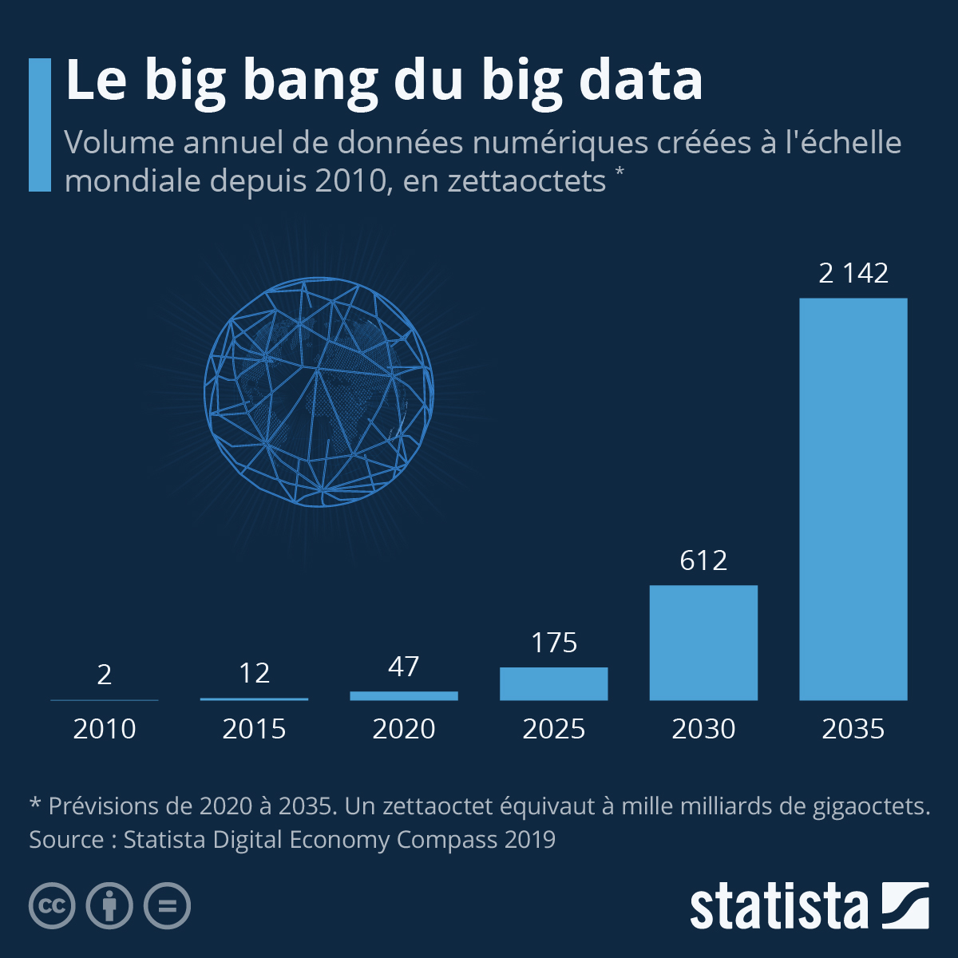
Volumes des données crées et échangées

Slide 27

De 3 V a 5V
Volume :volume massive
Variété: hétérogénéité, différentes ressources des données
Vélocité : vélocité: aspect dynamique ou temporel des données et fait référence a leur délai d’actualisation et de traitement. Ce sont des données collectées en temps réel pour servir en temps réel aussi. Il faut les analyser en flux(streaming).
Valeur: On fait référence a la potentialité des données, en particulier en terme économique, l’analyse demande une certaine expertise statistique et science des données.

Slide 28
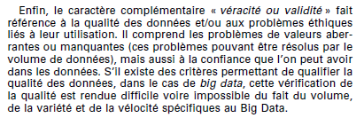
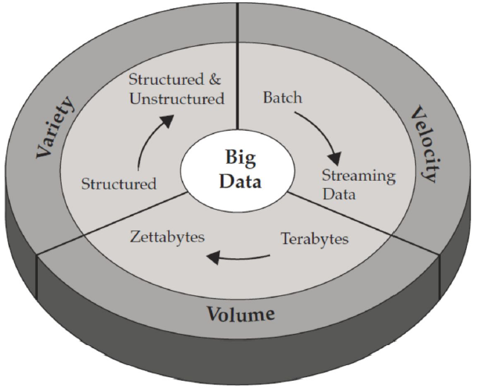
Base de données Vs Big Data
Véracité ou Validité

Slide 29
Problématique de traitement et valorisation
-Les données créées et échangées sont massives, données non relationnelles;
-Beaucoup de données sont dormantes, selon le journal, comarketing-news.fr/, 88% d’entre elles ne sont pas analysée et non exploitées;
-Trop de données, tue les données;
-Données de diffèrent format et volumineuses (exemple : Amazon, ebay, Lumitel, Econet Leo, banques…), les services des moteurs de recherche comme Google,…et autres;

Slide 30
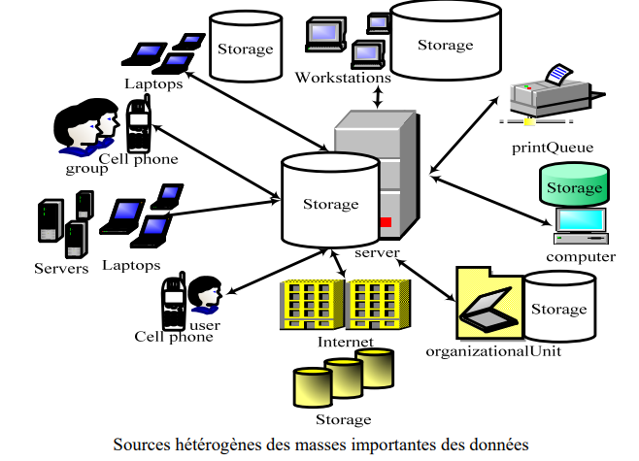
Données hétérogènes issues de différentes sources

Slide 31
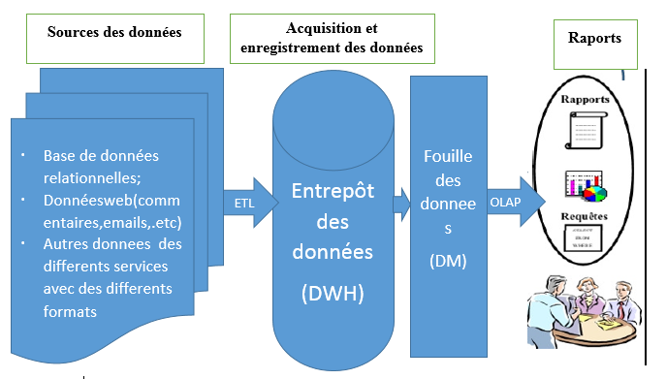
Principe de fonctionnement du système d extraction des connaissances a partir des données
E.T.L:Extract, Transform, Load
DWH: Data Ware House
DM: Datamining
OLAP: Online Analytical Processing

Slide 32
On rappelle que Data Mining est au cœur de KDD (Knowledge Data Discovery)
Solution proposée:
Traitement parallèle(HALoop,BigSQL)
Stockage parallèle(Multiserveurs:)
Leur traitement est distribue(sharding) sur différents serveur et utilise les algorithme de de Mapreduce pour le traitement distribue des megadonnees sur les différents serveurs.
Mapreduce est souvent intègre de le framework hadoop (Logiciel Opensource de la fondation Apache),dedies au stackage des donnees massives et ayant deux composant:
-Parallélisassions des données(HDFS)
-Analyse des données(Hadoop)

Slide 33
MapReduce est un environnement de programmation pour plateformes parallèles. Il suppose un système d’exploitation distribué gérant des données encodées sous forme de paires (c, v). Le premier élément de cette paire est appelé clé, et le second valeur.
1. Hadoop
Hadoop est un logiciel “open source” de la fondation Apache. C’est un environnement logiciel dédié au stockage et au traitement de larges volumes de données. Il est mis au point par Google, il permet de traiter de façon parallèle de gros volumes de données. Hadoop repose sur deux composantes essentielles :
Un système de fichiers distribué (HDFS : Hadoop Distributed File System) : permet de manipuler les données comme si elles étaient dans un seul fichier.
=>Les données ne sont pas structurées et sont stockées sous forme de paires (clé,valeur) : un morceau de données correspond à une valeur et à chaque valeur est associé une clé.
Une implémentation efficace de l’algorithme Mapreduce : permet de traiter les données en parallélisant les calculs.
=> Le paradigme MapReduce est un modèle de programmation permettant de programmer simplement des calculs distribués dans une architecture Hadoop.

Slide 34
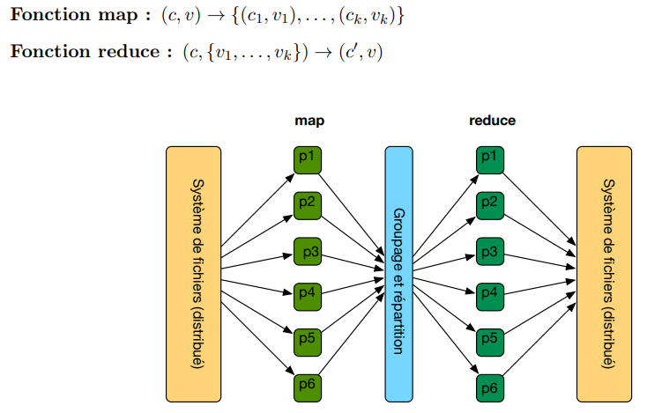
MapReduce propose essentiellement deux fonctions permettant à l’utilisateur de manipuler des paires clé-valeur : la fonction map et la fonction reduce.
La fonction map permet de créer un ensemble de paires clé-valeur à partir de toute paire clé-valeur. La fonction reduce permet de créer une paire clé-valeur à partir de toute paire clé-valeur dont la valeur regroupe l’ensemble des valeurs de même clé produite par map.

Slide 35
L’utilisateur programme la fonction map, sous la contrainte de format imposée par MapRedude, c’est-à-dire la fonction map doit, pour chaque paire clé-valeur (c, v), créer un ensemble {(c1, v1), . . . ,(ck, vk)} de paires clé-valeur. A la suite de l’exécution de la fonction map sur chacun des processeurs, le système regroupe toutes les valeurs produites par map partageant la même clé, créant ainsi un ensemble de paires (c, {v1, . . . , vk}). La fonction reduce, programmée par l’utilisateur, peut alors être appliquée sur les paires (c, {v1, . . . , vk}), afin de retourner des paires clé-valeurs.
Le facteur d’accélération et l’efficacité d’un programme MapReduce dépend beaucoup du nombre de clés que le système doit traiter lors de la phase de groupage et de répartition.

Slide 36
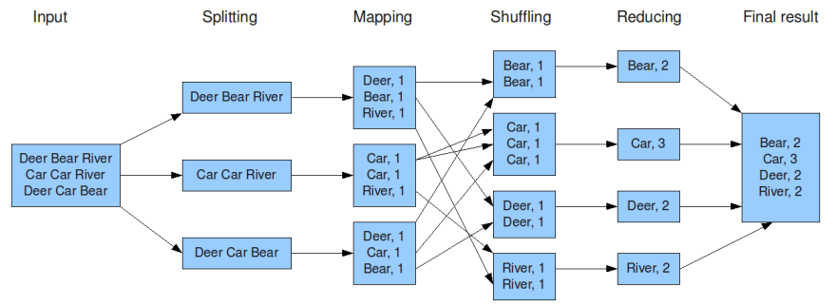
Une version (très simplifiée) d’un programme de type mapreduce est la suivante : mapreduce(input,map,reduce).
Les données (input) sont au format HDFS, elles sont donc découpées en blocs, dispatchées sur plusieurs machines.
• Sur chaque bloc est appliquée la fonction map qui prend en entrée des paires (clé,valeur) et renvoie des paires (clé,valeur).
• Les résultats sont remontés au niveau du noeud principal et regroupés par clés (shuffle).
• Pour chaque groupe de données possédant la même clé est appelé la fonction reduce() qui prend en entrée des paires (clé,valeur) et renvoie des paires (clé,valeur).

Slide 38
Chap.2. Les base des données non relationnelles
2.1. Introduction
Définition: Le NoSQL regroupe de nombreuses bases de données, récentes pour la plupart, qui se caractérisent par une logique de représentation de données non relationnelle et qui n'offrent donc pas une interface de requêtes en SQL.
NoSQL signifie Not Only SQL et non pas No SQL, il s'agit de compléments aux SGBDR pour des besoins spécifiques et non de solutions de remplacement.
Exemple:
BD orientée clé-valeur, BD orientée graphe ,BD orientée colonne, BD orientée document

Slide 39
Le terme NoSQL est pour la première fois propose par Carlo Strozzi en 1998, lors de la présentation de son SGBDs relationnels open source. Il l’a appelé ainsi a cause de l’absence d’interface SQL pour interagir avec les bases de données. Les bases NoSQL peuvent bien entendu être utilisées avec du SQL, c’est pourquoi Strozzi précise qu’il est plus pertinent d’utiliser le terme « NoREL » car ces dernières s’abstraient du cote relationnel des données.
Le mot réapparu en 2009 lorsqu’Eric Evans l’utilisa pour caractériser le nombre grandissant de bases de données non-relationnelles lors d’une présentation sur les bases de données distribuées open source.

Slide 40
En 2019, Dans les conférences aux USA ou les notions de BD no SQL ont été discutées.
Les bases des données NoSQL, doivent réponde aux besoins et plusieurs contraintes doivent être prises en compte :
Les bases des données doivent pouvoir accueillir des données sans forte rigidité, au niveau de leurs structures ;
Les bases des données doivent pouvoir gérer de très grandes quantités des données
Les bases des données doivent pouvoir manipuler des types particuliers des données

Slide 41
Les caractéristiques du BD non relationnelle
Flexibilité de la structure des données: Les BDNR ne sont pas soumises aux contraintes de la normalisation des données et de la définition de clés primaires et étrangères.
Scalabilité : BDNR sont généralement plus faciles à scaler horizontalement, c'est-à-dire en ajoutant de nouveaux serveurs pour gérer une charge croissante, plutôt que verticalement, c'est-à-dire en ajoutant plus de puissance à un serveur existant. (la capacité d’un produit a s’adapter `a un changement d’ordre de grandeur de la demande, en particulier sa capacité `a maintenir ses fonctionnalités et ses performances en cas de forte demande)
Requêtes NoSQL : Les BDNR utilisent des requêtes NoSQL qui sont différentes des requêtes SQL utilisées pour les BDR. Les requêtes NoSQL sont souvent plus simples et directes, mais moins expressives que les requêtes SQL.

Slide 42
Exemple: L'équivalent du CREATE TABLE en SQL n'est soit pas nécessaire, soit même pas possible ; on peut directement faire l'équivalent de INSERT INTO.
Cela apporte de la souplesse et de la rapidité, mais se paye avec moins de contrôle et donc de cohérence des données.

Slide 43
2.2. Les types des bases NoSQL
Dans la mouvance NoSQL, il existe une diversité importante d’approches que nous classons en quatre grandes catégories :
Les bases orientées cle-valeur.
Les bases orientées colonnes.
Les bases orientées documents.
Les bases orientées graphes.

Slide 44
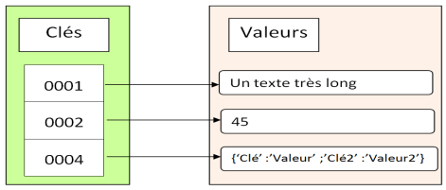
2.2.1. Les bases de données orientées clé-valeur
Ce type est probablement le plus connu et le plus basique que comporte la mouvance NoSQL. Son principe est extrêmement simple : chaque objet (valeur) est identifie par une clé unique. Celle-ci représente la seule manière de solliciter l’objet.

Slide 45
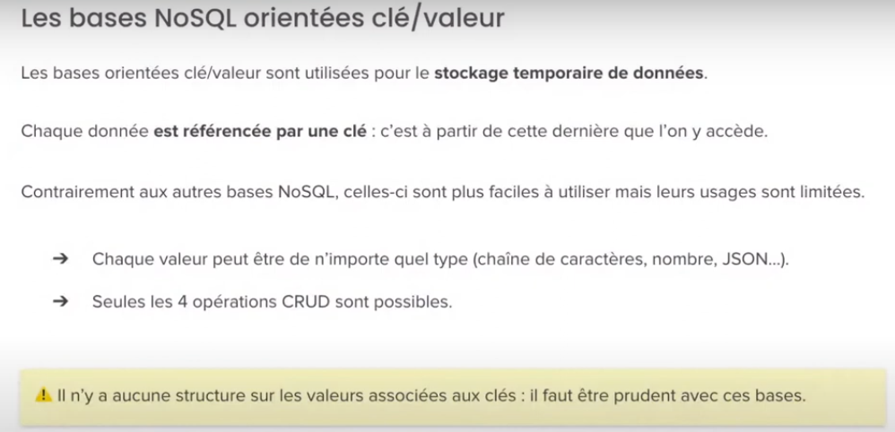

Slide 46
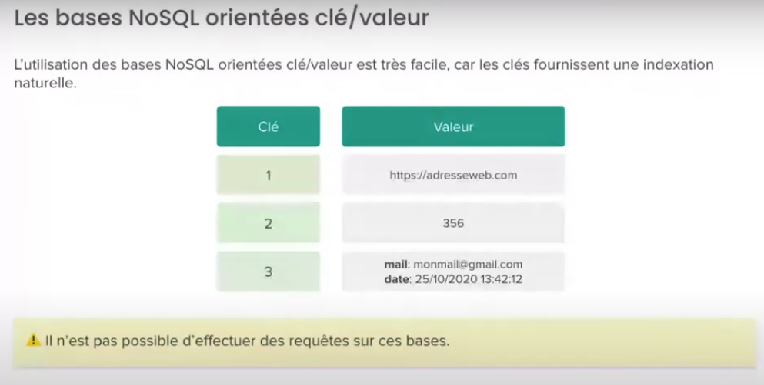

Slide 47
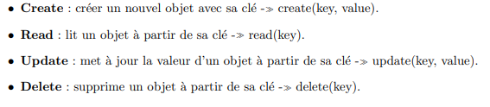
La structure de l’objet est libre et le plus souvent laisse `a la charge du développeur de l’application (XML, JSON, ...), la base ne gérant généralement que des chaınes d’octets. A fin de communiquer avec cette base, on se résumé généralement qu’a quatre opérations Create Read Update Delete (CRUD).
La plupart des bases de données de type clé/valeur disposent d’une interface HTTP REST qui permet de procéder très facilement `a des requêtes depuis n’importe quel langage de développement. Ces systèmes affichent des performances exceptionnellement élevées en lecture et en écriture, ainsi qu’une scalabilité horizontale 11 étendue, cela vient du fait que ces types de bases sont réduits `a un simple accès disque.

Slide 48
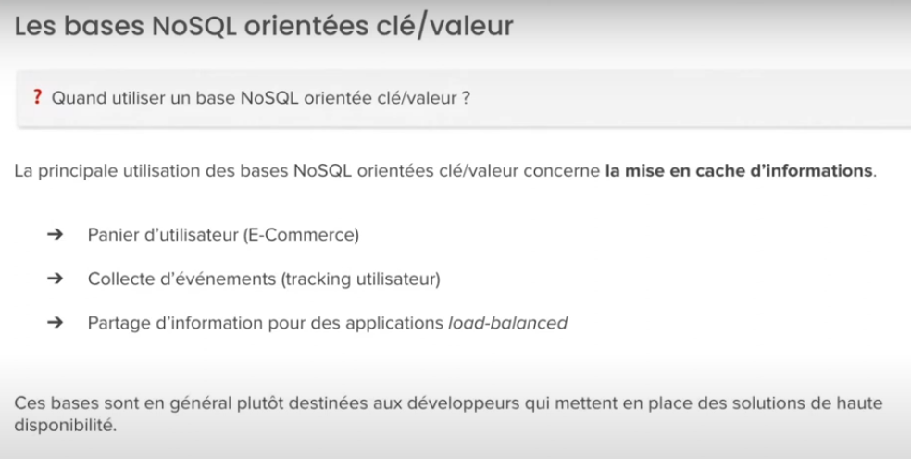

Slide 49
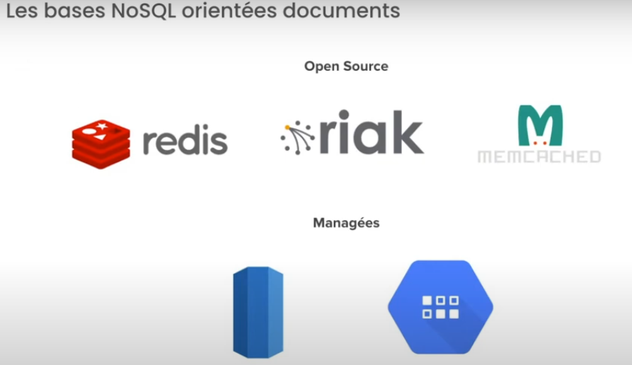
Les outils de Bd no SQL orientée clé/ Valeur

Slide 50
2.2.2 Les bases de données orientées colonnes
Ce modèle ressemble `a première vue `a une table dans un SGBD relationnel `a la différence que le nombre de colonnes est dynamique. En effet, le nombre de colonnes peut varier d’un enregistrement `a un autre ce qui évite de retrouver des colonnes ayant des valeurs NULL.

Slide 51
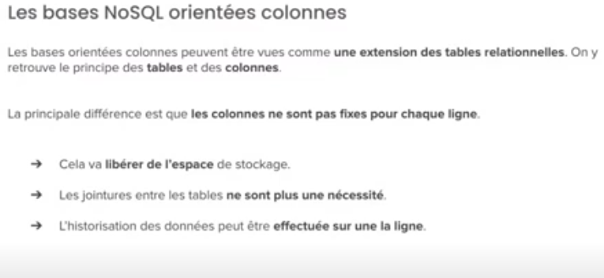

Slide 52
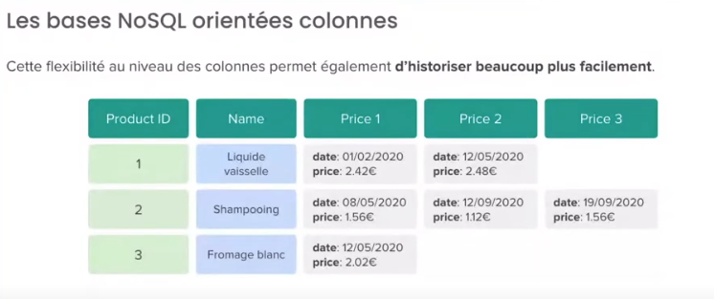

Slide 53
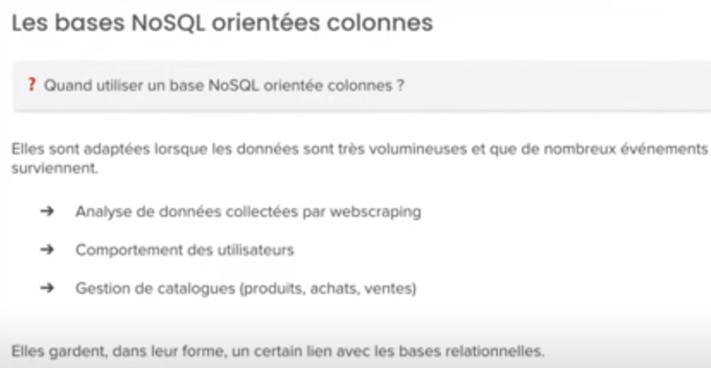

Slide 54
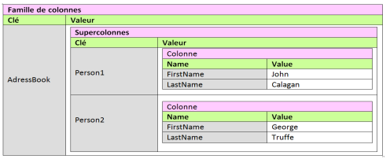
Bien que l’on obtienne au final un schéma relativement proche des bases documentaires, l’organisation sous-jacente des données permet `a ces bases d’exceller dans les traitements d’analyse de données et dans les traitements massifs, notamment via des op´erations de type Map-Reduce.
Bien que l’on trouve des variations en fonction de la base considérée, les concepts essentiels sont les suivant

Slide 55
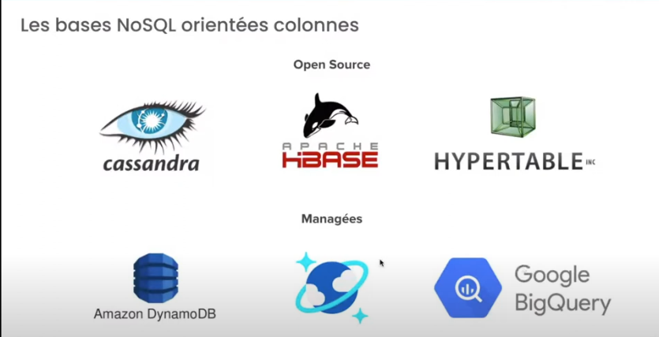
Les outils utilises pour la BDnoSQL orientée colonnes

Slide 56
Implémentations les plus connues :
HBase (Open Source de BigTable de Google utilisé pour l'indexation des pages web, Google Earth, Google analytics, ...)
Cassandra (fondation Apache qui respecte l’architecture distribuée de Dynamo d’Amazon, projet né de chez Facebook)
SimpleDB de Amazon.

Slide 57
2.2.3 Les bases de données orientées document
Les systèmes de type documentaire sont composes de collections de documents. La représentation en document est une sorte d’extension du concept clé/valeur, qui se compose de champs et des valeurs associées. Ces dernières peuvent être, soit d’un type simple(entier, chaine de caractère, date, ...), soit elles-mêmes composées de plusieurs couples clé/valeur.

Slide 58
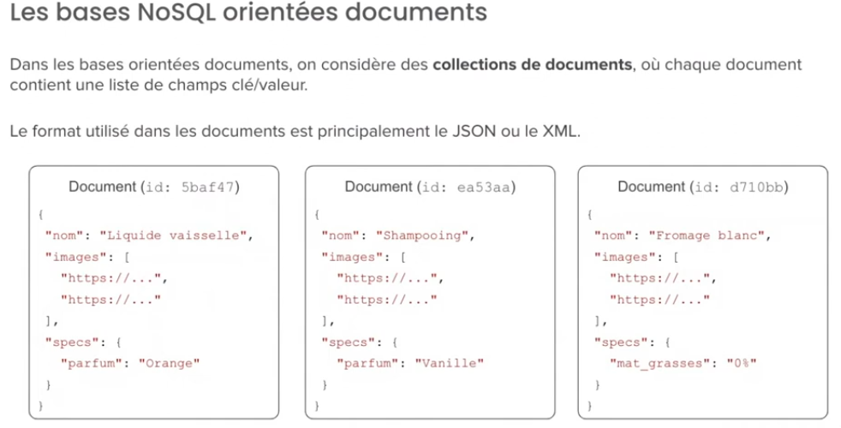
JSON (JavaScript Object Notation).
Un fichier au format JSON a pour extension ".json".

Slide 59
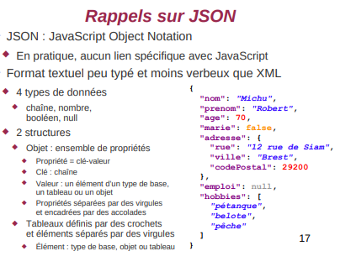
Exemple du BDNR orientée document

Slide 60
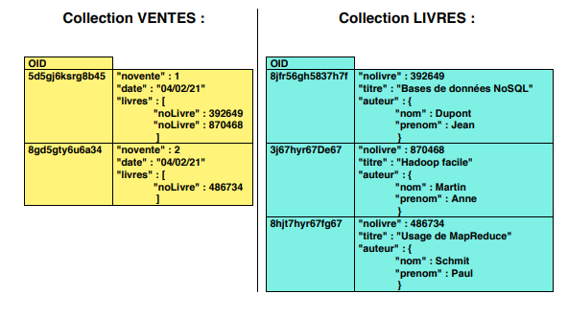

Slide 61
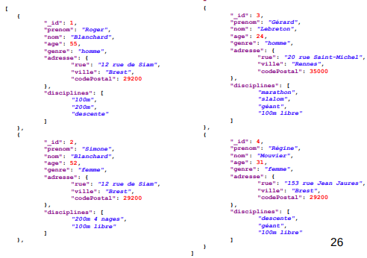
Exemple de collection sportif

Slide 62
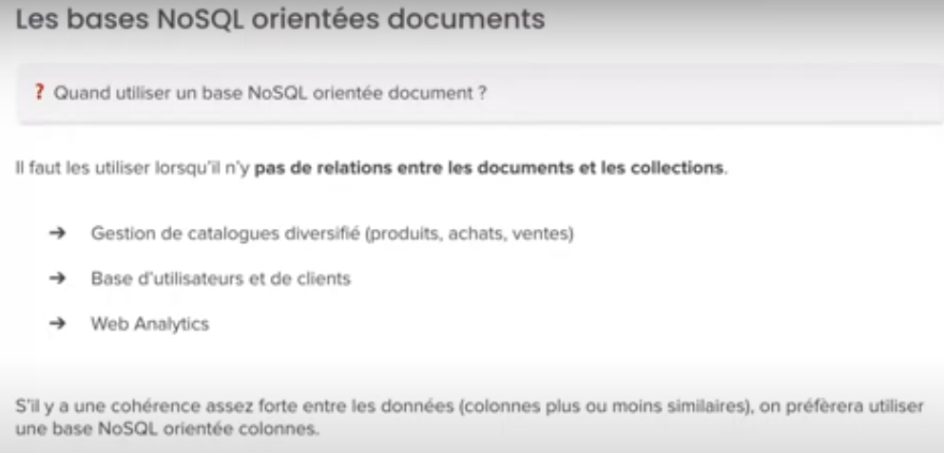

Slide 63
Aucune structure au niveau des documents, c est une collection des documents malgré leur différence.
Elle utilisée quand , in a aucune rigidité des données regroupées dans les documents.
Les deux types de base noSQL sont les plus utilises

Slide 64
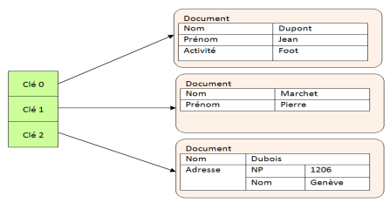
Par ailleurs, les documents sont organises de manière hiérarchique `a l’image de ce que permettent les fichiers de type XML ou JSON, elles sont dites Schemaless ou en français sans schéma défini ce qui signifie : il n’est pas nécessaire de définir au préalable les champs dans le document[B6]. De plus, le stockage structure des documents leur confère des fonctionnalités simples dont la plus ´évidente est la capacité `a effectuer des requêtes sur le contenu des objets.

Slide 65
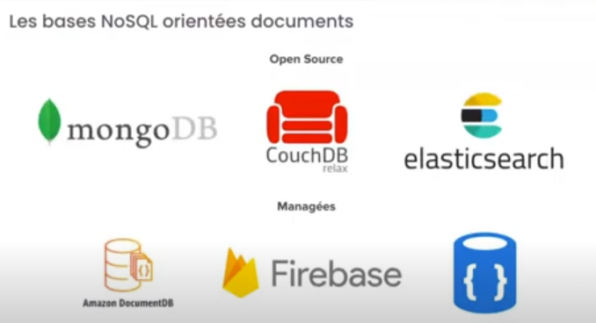
Les outils utilises pour la BDnoSQL orientée documents

Slide 66
2.2.4. Les bases de données orientées graphes
Les bases orientées graphe sont les moins connues de la mouvance NoSQL. Ces bases permettent la modélisation, le stockage ainsi que le traitement de données complexes reliées par des relations. Elle se compose de deux concepts ; un moteur de stockage pour les objets qui est une base documentaire ou chaque entité de cette base est nomme nœud, et un mécanisme qui decrit les arcs : c’est les relations entre les objets, elles contiennent des propriétés de type simple (integer, string, date..)

Slide 67
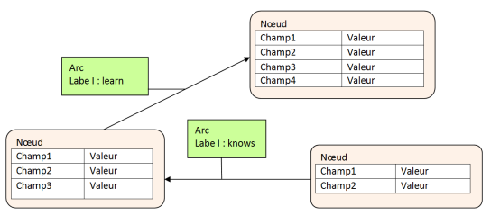

Slide 68
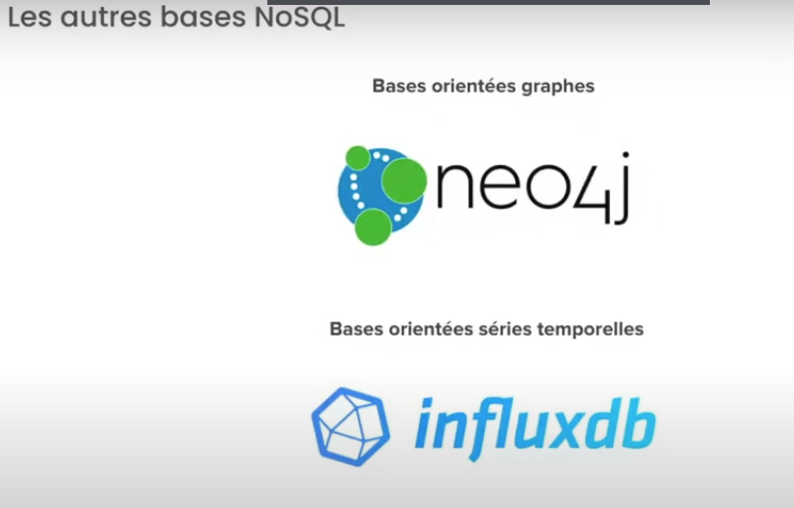
Les autres outils

Slide 69
Evolution
Neo4j est un système de gestion de base de données orienté graphe, développé
en Java par la société Neo4j. Il permet de représenter les données sous
forme de nœuds et de relations, offrant une modélisation flexible et
proche des concepts métier.

Slide 70
Neo4j est une base de données graphique qui permet de gérer et d'analyser des données interconnectées sous forme de graphes. Contrairement aux bases de données relationnelles classiques, elle représente les informations à travers des nœuds (entités), des relations (connexions entre les nœuds) et des propriétés (informations sur les nœuds et relations). Cela permet d'exécuter des requêtes complexes sur des relations profondes et d'analyser rapidement les connexions entre différentes entités. Utilisée dans des domaines comme les réseaux sociaux, la détection de fraudes, et les systèmes de recommandation, Neo4j est particulièrement performante pour les applications nécessitant l'exploration de relations complexes. Grâce à son langage de requête Cypher, Neo4j facilite l’interrogation des graphes et offre une grande flexibilité dans la gestion des données

Slide 71
Neo4j vise à fournir une solution efficace pour le stockage et
la gestion de données fortement connectées, où les relations entre les données sont primordiales.
Il est particulièrement adapté aux applications nécessitant des parcours complexes,
comme les réseaux sociaux, la détection de fraudes ou les systèmes de recommandation.
Objectifs clés de Neo4j
1. Représenter des relations complexes :
Neo4j permet de modéliser facilement des relations entre entités, ce qui est particulièrement utile dans des domaines comme les réseaux sociaux, les recommandations de produits, l'analyse de chaînes logistiques, ou la détection de fraudes.
2. Optimisation des requêtes sur les graphes : Contrairement aux bases de données relationnelles qui peuvent devenir lentes lors de l'exécution de requêtes complexes sur des relations profondes, Neo4j est optimisé pour effectuer des parcours de graphes rapides, ce qui permet de naviguer efficacement à travers des réseaux d'éléments interconnectés.

Slide 72
3. Gestion de données fortement connectées : L'un des principaux avantages de Neo4j est de gérer des jeux de données où les relations entre les données sont aussi importantes que les données elles-mêmes. Cela le rend idéal pour les applications comme l'analyse de réseaux sociaux, les moteurs de recommandations, la gestion des connaissances, etc.
4. Simplicité d'utilisation : Grâce à son langage de requête Cypher, Neo4j permet aux utilisateurs de poser des questions sur les graphes de manière intuitive, facilitant la compréhension et l'exécution de requêtes complexes sur des données interconnectées.
5. Scalabilité et flexibilité : Neo4j offre des solutions pour évoluer en fonction des besoins de l'entreprise, tout en restant flexible pour modéliser une variété de types de relations et de données. Il est conçu pour travailler avec des graphes de grande taille, offrant des options pour le déploiement sur des infrastructures distribuées.

Slide 73
Exemples des Requettes
Création de nœuds:
CREATE (:Person {name: 'Alice', age: 30})
Création de relations:
MATCH (a:Person {name: 'Alice'}), (b:Person {name: 'Bob'})
CREATE (a)-[:FRIEND]->(b)
Recherche de nœuds:
MATCH (p:Person) RETURN p
Recherche avec condition:
MATCH (p:Person {name: 'Alice'}) RETURN p
Mise à jour des propriétés:
MATCH (p:Person {name: 'Alice'})
SET p.age = 31

Slide 74
Suppression de relations:
MATCH (a:Person {name: 'Alice'})-[r:FRIEND]->(b:Person {name: 'Bob'})
DELETE r
Création d'un index:
CREATE INDEX FOR (p:Person) ON (p.name)
Requête avec tri:
MATCH (p:Person) RETURN p.name, p.age ORDER BY p.age DESC
Compter les nœuds:
MATCH (p:Person) RETURN count(p)

Slide 75
Neo4j se distingue comme une base de données graphique puissante et flexible, spécialement
conçue pour gérer des données interconnectées et effectuer des analyses complexes sur les relations entre les entités. Grâce à son modèle de données basé sur les graphes et son langage de requête Cypher, Neo4j offre des performances exceptionnelles pour des cas
d’utilisation tels que l’analyse de réseaux sociaux, les systèmes de recommandation, et la détection de fraudes.
Son efficacité pour explorer des relations profondes et complexes le rend idéal pour des applications nécessitant une compréhension approfondie des connexions entre les données.
Avec sa scalabilité et sa capacité à évoluer, Neo4j est un choix incontournable pour les entreprises et développeurs qui cherchent à exploiter la puissance des graphes
pour résoudre des problèmes de données complexes

Slide 76
Présentation de Firebase
Firebase est une plateforme de développement d’applications qui fournit une gamme complète d’outils pour aider les développeurs à créer des applications performantes et évolutives. Racheté par Google en 2014, Firebase s’est imposé comme une solution incontournable, notamment grâce à ses services de base de données, d’authentification, d’hébergement, de notifications push et d’analyse des performances.
Parmi ses principaux composants, on retrouve :
Firebase Authentication : un service d’authentification permettant de gérer les utilisateurs via des comptes Google, Facebook, Twitter, email, etc.
Cloud Firestore et Firebase Realtime Database : des solutions de base de données NoSQL pour stocker et synchroniser des données.
Firebase Hosting : un service d’hébergement pour les applications web.
Firebase Cloud Functions : une plateforme serverless pour exécuter du code backend en réponse à des événements déclenchés par Firebase.
Firebase Cloud Messaging (FCM) : un service permettant l’envoi de notifications push sur Android, iOS et le web.

Slide 77
Présentation de Firebase
Dans son livre Building Applications with Firebase, Raj V. Patel explique :
« Firebase n'est pas simplement une base de données, c'est un écosystème complet qui réduit la complexité du développement d’applications en fournissant une infrastructure entièrement managée. »
Firebase est particulièrement apprécié pour sa simplicité de mise en œuvre et son intégration native avec l’écosystème Google et Android.

Slide 78
Cloud Firestore : Une Base de Données NoSQL Puissante
Firestore est l’une des bases de données proposées par Firebase, conçue pour stocker des données semi-structurées sous forme de documents et de collections. Contrairement à une base SQL traditionnelle, Firestore ne fonctionne pas avec des tables et des relations, mais avec un modèle orienté-documents similaire à MongoDB.

Slide 79
Fonctionnement de Firestore
Dans Cloud Computing: Principles and Paradigms, Rajkumar Buyya explique l’intérêt des bases de données cloud comme Firestore :
« La gestion distribuée des données dans le cloud permet une haute disponibilité et une récupération rapide en cas de panne, ce qui rend les solutions NoSQL idéales pour les applications modernes. » Voici les axes sur lesquels tournent son fonctionnement:
Structure de données : Firestore organise les données en collections contenant des documents. Chaque document est un ensemble de paires clé-valeur et peut contenir des sous-collections.
Requêtes flexibles : Firestore prend en charge des requêtes complexes avec filtrage et tri avancés.
Mode hors ligne : Les données peuvent être mises en cache localement et synchronisées avec le cloud dès qu’une connexion est rétablie.
Intégration avec Firebase : Firestore est nativement intégré avec d’autres services Firebase comme Authentication, Cloud Functions et Analytics.
Sécurité : Les règles de sécurité Firestore permettent de définir des accès précis pour chaque utilisateur ou groupe d’utilisateurs.

Slide 80
Points forts de Firestore
Dans Designing Data-Intensive Applications, Martin Kleppmann insiste sur l’importance de la scalabilité dans les bases NoSQL comme Firestore : « Une base de données bien conçue doit être capable de gérer la montée en charge sans compromettre la latence ou la disponibilité. » Ceci montre certains points forts:
Synchronisation en temps réel : Firestore met à jour les données instantanément sur tous les appareils connectés.
Scalabilité automatique : Il est conçu pour gérer des millions d’utilisateurs sans intervention humaine.
Haute disponibilité et fiabilité : Firestore est hébergé sur l’infrastructure Google Cloud, garantissant une haute disponibilité.
Facilité d’utilisation : Son API est simple et bien documentée, avec des SDK disponibles pour plusieurs plateformes (Android, iOS, Web).
Sécurité avancée : Les règles de sécurité permettent un contrôle fin sur les accès et modifications des données.
Mode hors ligne : Les applications continuent de fonctionner même sans connexion Internet, ce qui est un avantage majeur pour les applications mobiles.

Slide 81
Limites de Firestore
Dans Database Internals: A Deep Dive into How Distributed Data Systems Work, Alex Petrov met en garde contre les limites des bases NoSQL : « Bien que les bases NoSQL offrent une grande flexibilité, elles exigent une réflexion approfondie sur la structuration des données pour éviter les inefficacités et les coûts cachés. » Voici certaines limites:
Coût potentiellement élevé : Firestore facture en fonction du nombre de lectures, écritures et suppressions de documents, ce qui peut devenir coûteux pour les applications ayant un fort volume de requêtes.
Limitations des requêtes : Contrairement aux bases SQL, Firestore ne permet pas les jointures complexes, ce qui peut nécessiter une structuration différente des données.
Latence accrue par rapport aux bases SQL : Bien que Firestore soit performant, certaines requêtes peuvent être plus lentes comparées aux bases de données relationnelles optimisées.
Règles de sécurité complexes : Une mauvaise configuration des règles de sécurité peut compromettre l’intégrité des données ou restreindre excessivement l’accès aux utilisateurs.
Écriture limitée par transaction : Firestore impose une limite sur le nombre d’opérations effectuées dans une transaction, ce qui peut poser problème pour certaines applications nécessitant des mises à jour complexes.

Slide 82
Comparaison avec d’autres solutions
Fonctionnalité | Firestore | Realtime Database | MongoDB | MySQL/PostgreSQL
Modèle de données | Documents et collections | JSON hiérarchique | Documents et collections | Tables et relations
Requêtes complexes | Oui, mais limitées | Non | Oui | Oui
Synchronisation en temps réel | Oui | Oui | Non | Non
Scalabilité | Excellente | Moyenne | Excellente | Moyenne
Mode hors ligne | Oui | Partiel | Oui | Non
Coût | Facturation par opération | Facturation par volume | Coût flexible | Dépend du serveur

Slide 83
Conclusion
Firebase est une plateforme robuste et bien intégrée qui simplifie grandement le développement d’applications, notamment grâce à Firestore, sa base de données NoSQL moderne. Avec sa synchronisation en temps réel, son évolutivité et son intégration avec l’écosystème Google, Firestore représente une solution puissante pour les applications nécessitant des interactions rapides et fluides entre les utilisateurs.
Cependant, Firestore n’est pas exempt de limites. Son coût basé sur le nombre de requêtes peut devenir un facteur contraignant pour les grandes applications, et son absence de relations entre les collections peut compliquer certaines structures de données.

Slide 84
Comme l’affirme Michael Stonebraker dans The End of an Architectural Era (It’s Time for a Complete Rewrite) : « Aucune base de données ne peut répondre à tous les besoins. Le choix d’un système doit être dicté par les contraintes spécifiques du projet et les objectifs à long terme. »
En définitive, Firestore convient parfaitement aux applications qui nécessitent une synchronisation en temps réel, une scalabilité automatique et un déploiement rapide. Mais pour des besoins plus complexes impliquant des relations de données avancées et des coûts optimisés, une base de données relationnelle traditionnelle pourrait être un meilleur choix.

Slide 85
Les inconvénients
Les avantages apportes par les bases de données NoSQL ne sont pas sans contreparties. En effet comme toute avancée technologique les bases de données NoSQL ont aussi des inconvénients, on en citera :
La maturité : Les SGBD relationnels sont la depuis plus de 30 ans, ainsi, cette pérennité est un signe de réconfort pour les responsables vu qu’ils sont de nature stable et riche en fonctionnalités. En comparaison, la plupart des SGBD NoSQL sont en pre-production et ont encore beaucoup de fonctionnalités futures `a implémenter.
Fonctionnalités réduites : Les bases de données NoSQL sont principalement conçues pour stocker des données et offrent très peu de fonctionnalités autres que celle-la.

Slide 86
Lorsque les transactions entrent dans l’equation, les bases de données relationnelles restent le meilleur choix. Voila pourquoi les bases NoSQL ne pourront jamais remplacer entièrement SQL.
L’administration : Un des buts des bases de données NoSQL était d’en simplifier l’administration, mais la réalité est différente. Aujourd’hui, les solutions NoSQL demandent beaucoup de compétences pour leur installation ainsi que des efforts conséquents lors de leur maintenance.
L’expertise : On retrouve dans le monde des millions de développeurs, opérant, dans différents businesses, qui sont familiers des concepts ainsi que de la programmation dans un environnement de bases de données relationnelles. Dans le monde NoSQL, presque tous les développeurs sont en apprentissage avec la technologie.

Slide 87
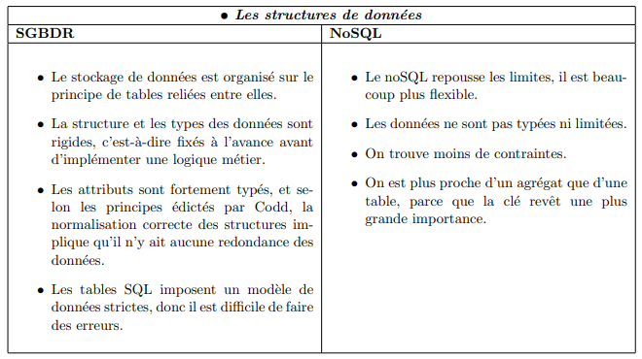
Comparaison entre SGBDR et les bases de données Nosql

Slide 88
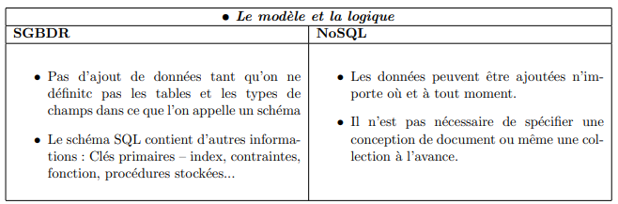
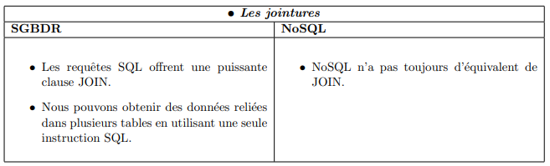

Slide 89
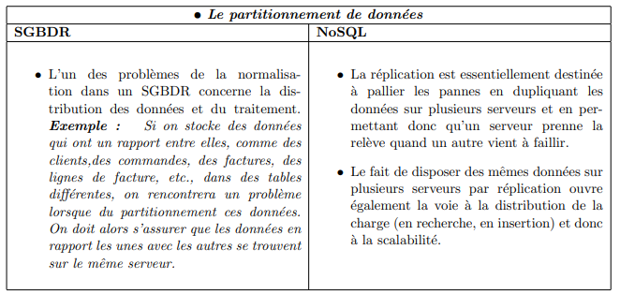

Slide 90
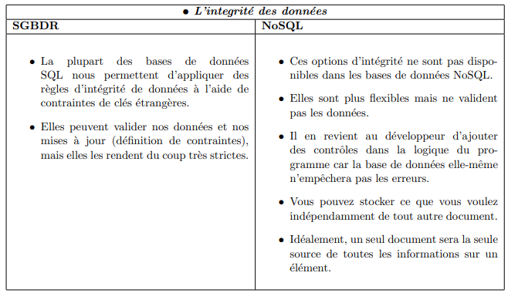
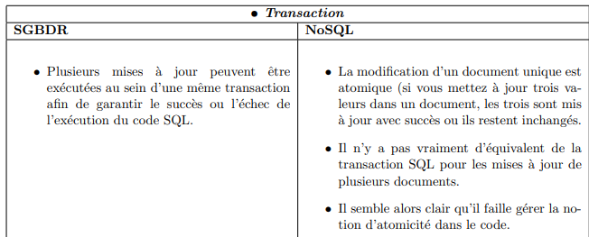

Slide 91
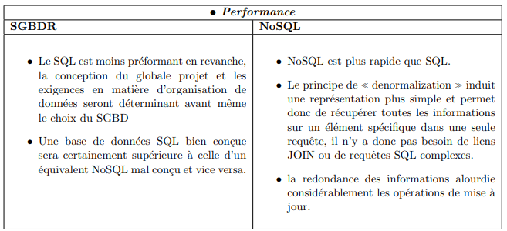
En conclusion, nous pouvons dire que le NoSQL est une technologie en plein essor qui, en plus de ses performances techniques avérées, constitue un véritable marche qui profite aux entreprises du secteur. Il est important de noter que le NoSQL n’est en aucun cas une négation du SQL, ni un remplaçant du SQL. En ce qui concerne l’avenir du NoSQL nous pouvons affirmer que cette technologie cohabitera avec le SQL qui demeure pour l’heure le langage le plus utilise

Slide 92
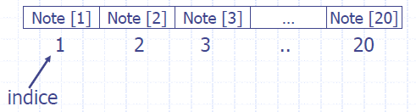
Chap.3.Traitement des données avec Python
3.1. Les listes
Une liste possède un identificateur et chaque élément du tableau est repéré par un indice précisant sa position au sein du tableau.
On notera un élément i du tableau T de la manière suivante T[i]
1erélément : T[0]
2^{ième}élément T[1]
3^{ième}élément T[2] etc.
Un indice peut être une expression arithmétique par exemple : NOTE[i+2], NOTE[2*i+j]

Slide 93
Affichage d’une liste en python
import os
import sys
liste =[]
n=int(input("entrer la taille de la liste n"))
for i in range(n):
element=int(input("saisir l element"))
liste.append(element)
print(liste)

Slide 94
import os
import sys
liste1 =[]
n=int(input("Saisir la taille du vecteur n = "))
for i in range(n):
element=int(input("Element du vecteur = "))
liste1.append(element)
print(liste1)
print("=================================")
liste2 =[]
n=int(input("Saisir la taille de la deuxieme liste n = "))
for i in range(n):
element=int(input("Element du vecteur = "))
liste2.append(element)
print("===================================")
print("la concatenation de deux liste est")
liste1.extend(liste2)
print(liste1)

Slide 95
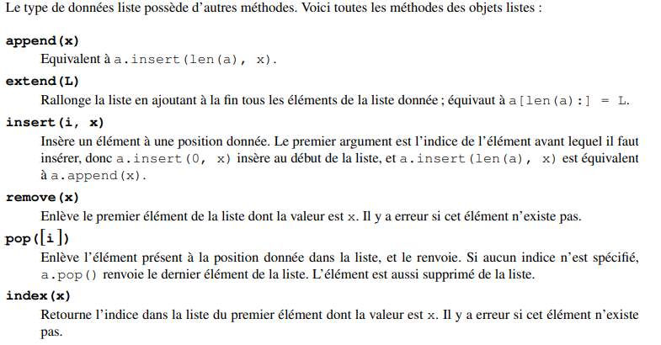
QUELQUES FONCTIONS POUR LE TRAITEMENT DES LISTES

Slide 96
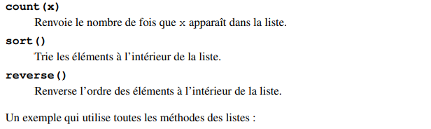
calculer la somme des éléments de la liste
Afficher la moyenne des éléments de la liste
Afficher le nombre d élément nul , negatif

Slide 97
EXEMPLES
import os
import sys
liste =[]
n=int(input("Saisir la taille du vecteur n = "))
for i in range(n):
element=int(input("Element du vecteur = "))
liste.append(element)
print("le premier element est ",liste[0])
print("le dernier element est ",liste[n-1])
print("L element minimal est ",min(liste))
t=min(liste)
q=liste.index(t)
m=max(liste)
l=liste.index(m)
print("l indice de l element minimal",q)
print("LA LISTE TRIEE EST LA SUIVANTE")
liste.sort()
print(liste)

Slide 98
3.2.Les matrices sans numpy
import os
import sys
row=int(input("Entrer le nombre de ligne "))
col=int(input("Entrer le nombre de colonne "))
a=[]
for i in range(row):
a.append([0]*col)
for j in range(col):
a[i][j]=int(input("Entrez les elements de la matrice"))
print(a)

Slide 99
Exemple 2
import os
import sys
row=int(input("Entrer le nombre de ligne "))
col=int(input("Entrer le nombre de colonne "))
a=[]
for i in range(row):
a.append([0]*col)
for j in range(col):
a[i][j]=int(input("Entrez les éléments de la matrice"))
print(a)
k=0
for i in range(row):
for j in range(col):
if a[i][j]==0:
k=k+1
print(k)

Slide 100
3.3. Rappel sur le bibliothèque numpy
import numpy as np
a = np.array([[1,2],[3,1],[1,4]])
print(a)
// Affichage d un élément de la matrice
print(a[2,2])
print(a.dtype) #type de données de la matrice
print(a.size), le nombre d élément donc ligne fois colonne

Slide 101
Fonctions principales de NumPy
import numpy as np
a = np.array([[1,2],[3,1],[1,4]])
print(a)
// Affichage d un élément de la matrice
print(a[2,2])
print(a.dtype) #type de données de la matrice
print(a.size), le nombre d élément donc ligne fois colonne

Slide 102
a =np.arange(0,2).reshape(1,2)// Composition de la matrice par les elets connus
print(a)
//Transformation de la liste en matrice
a = np.array([3,4,6,9,5,2])
b = a.reshape(3,2)
print(b)
// ajout des colonnes
a = np.array([[1,2,5],[3,2,1],[1,1,4]])
d = np.array([[7],[6],[4]])
print(np.append(a,d,axis=1))

Slide 103
// Redimensionnement
d = np.resize(a,new_shape=(4,3))
print(d)
//Somme des lignes
somm= np.sum(d,axis=0)
print(somm)
//sommesdes colonnes
somm= np.sum(d,axis=1)
print(somm)
// Element maxi par colonnes
print(np.max(d,axis=1))
// Element maxi par lignes
print(np.max(d,axis=0))
// Element maxi par lignes
print(np.max(d,axis=0))

Slide 104
// Element maxi par colonnes
print(np.max(d,axis=1))
// Moyenne des colonnes
print(np.mean(d,axis=1))
// Moyenne des lignes
print(np.mean(d,axis=0))
// Transpose de la matrice
print(np.transpose(d))
// Produit de deux matrice
print(np.dot(a,m))
// Calcul du determinent
print(np.linalg.det(m))
//matrice symerique
o = np.dot(np.transpose(t),t)
print(o)

Slide 105
Suppression de la ligne (axis = 0) via son indice (n°1)
print(np.delete(a,1,axis=0))
tri des lignes (axis = 0) pour chaque colonne
print(np.sort(v,axis=0))
somme cumulée des valeurs en ligne pour chaque colonne
print(np.cumsum(v,axis=0))
Inversion
print(np.linalg.inv(y))

Slide 106
exerciceS
Créez le matrice a
Supprimez la 3 eme ligne de la matrice a
Supprimez la dernière colonne de la matrice a
3.Triez les éléments des lignes de la matrice a

Slide 107
exercices
4.transformez la matrice de dimension(n), en matrice de dimension (m,t)
5 Ajoutez une ligne et une colonne a la matrice(m,t)
6. Affichez la Somme des colonnes
7.Affichez la Somme des lignes
8.Affichez éléments minimaux par lignes ainsi que la moyenne des lignes
9.Affichez éléments maximaux par colonnes ainsi que la moyenne des colonnes
10.Affichez la transposée et la matrice symétrique de a
11. Affichez le déterminant de a, ainsi que le produit de a et d

Slide 108
exerciceS
Créez le matrice a
Supprimez la 3 eme ligne de la matrice a
Supprimez la dernière colonne de la matrice a
3.Triez les éléments des lignes de la matrice a

